Slide 1


LABORATORIO DC MOTOR
Niccolò Dragoni , Leonardo Notaristefano e Nicolay Perallta

Slide 2
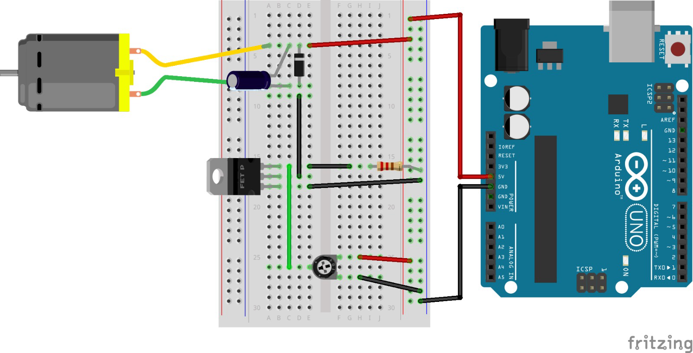
Motore con potenziometro

Slide 3
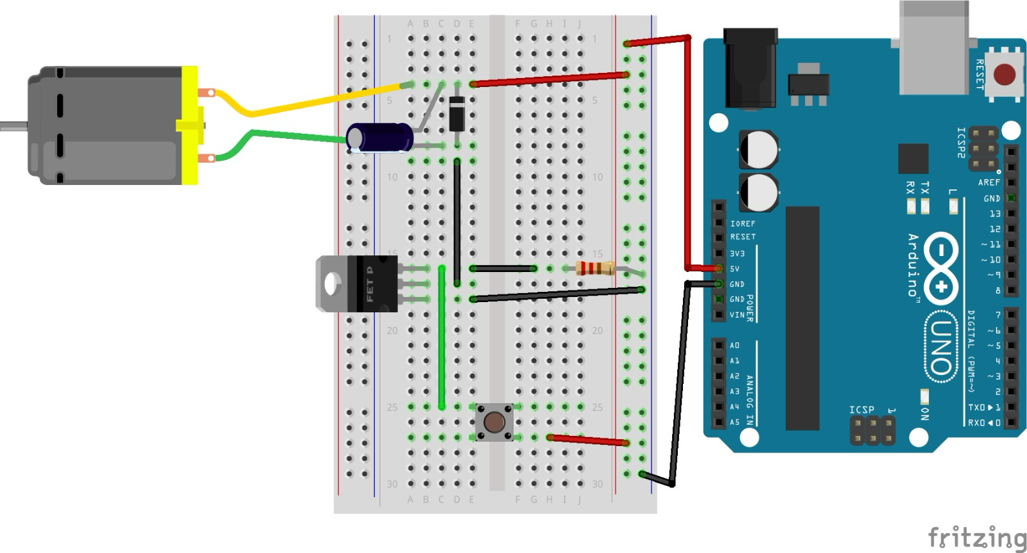
Motore con bottone

Slide 4
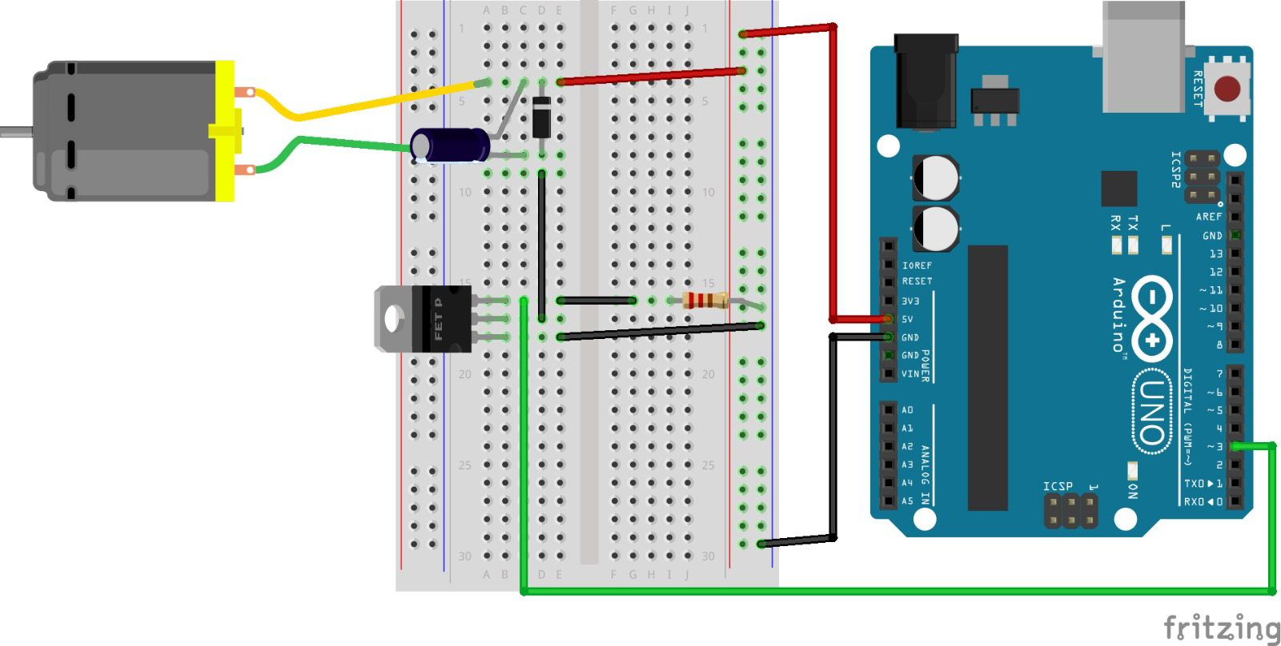
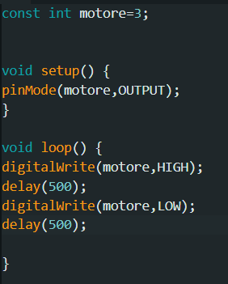
Motore comandato da blinking led

Slide 5
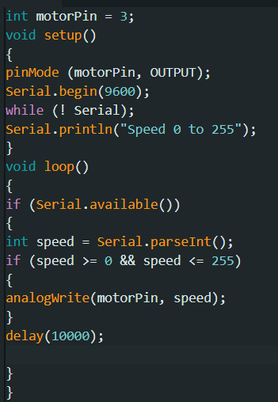
Motore comandato da Serial Monitor

Slide 6
fine
Grazie per l’attenzione

